Slide 1

재활 완료 판정기
오후 8조
2018103939 허태무
2020104123 정서윤

Slide 2
Part 1,
목차
1
주제 선정 이유 및 개요
2
회로도
3
부품 품목
4
주차별 계획 및 역할 분담

Slide 3
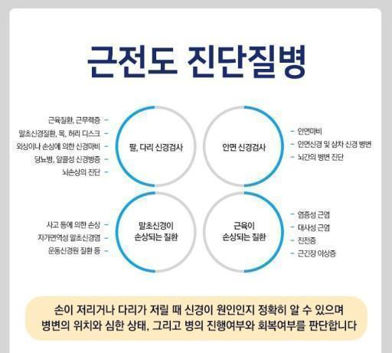
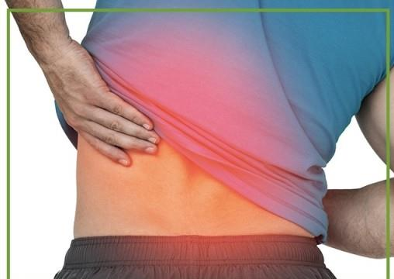

Part 2
주제 선정 이유
근육(팔, 다리)에 심각한 부상을 입어 수축이 안되는 환자의
근육 수축 정도가 일정 이상이 된다면 재활 되었다고 판정하기 위해

Slide 4
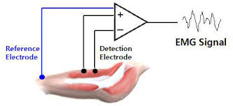
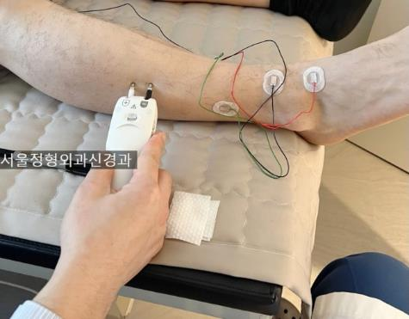
Part 2
개요
근전도 검사란?
신경과 근육에서 발생하는 전기적 신호를 근전도 검사를 통해 분석하여 말초신경이나 근육의 이상 여부를 확인하거나 발달 정도를 측정하기 위해 실시하는 검사
피부위에 전극을 부착하여 전기적 신호를 분석하는 표면 근전도 검사

Slide 5
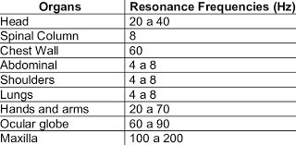
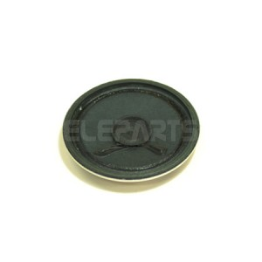
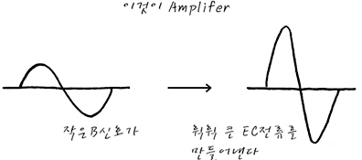
Part 2
개요
생체신호 -> 증폭 -> 5V 이상이면 소리 출력

Slide 6
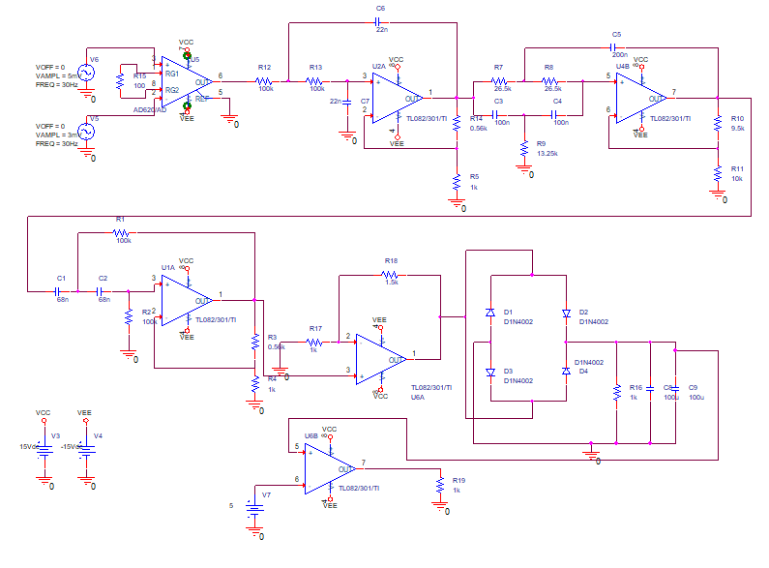
Part 3
전체 회로도
IA
LPF
Notch
IA(계측용 증폭기)
LPF
Notch filter
HPF
Non- inverting amplifier
Full wave rectifier(전파정류기)
Comparator(비교기)
HPF
Non-inverting
Full wave rectifier
Comparator

Slide 7
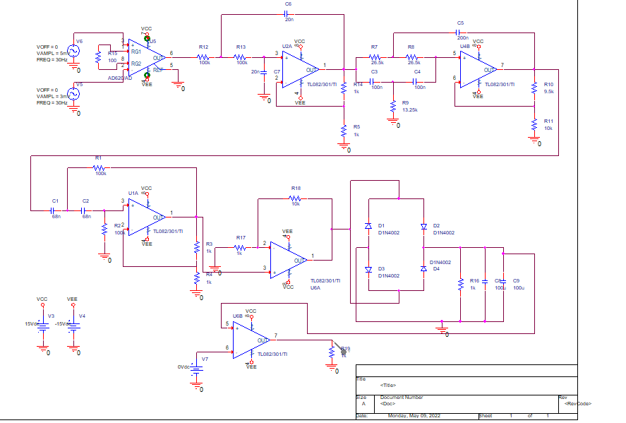
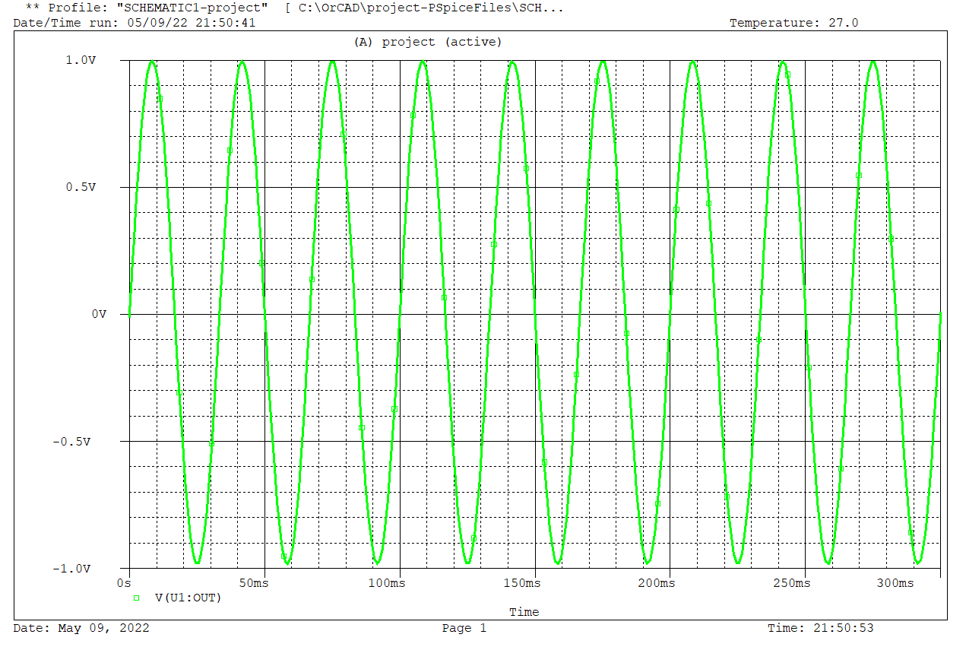

Part 3
IA
팔&손 – 20~70Hz, 2~10mV
생체신호 Vin+=5mV,30Hz ,Vin-=3mV,30Hz
G= (49.4kΩ/100Ω + 1)=495
V=2mV* 495= 0.99V

Slide 8
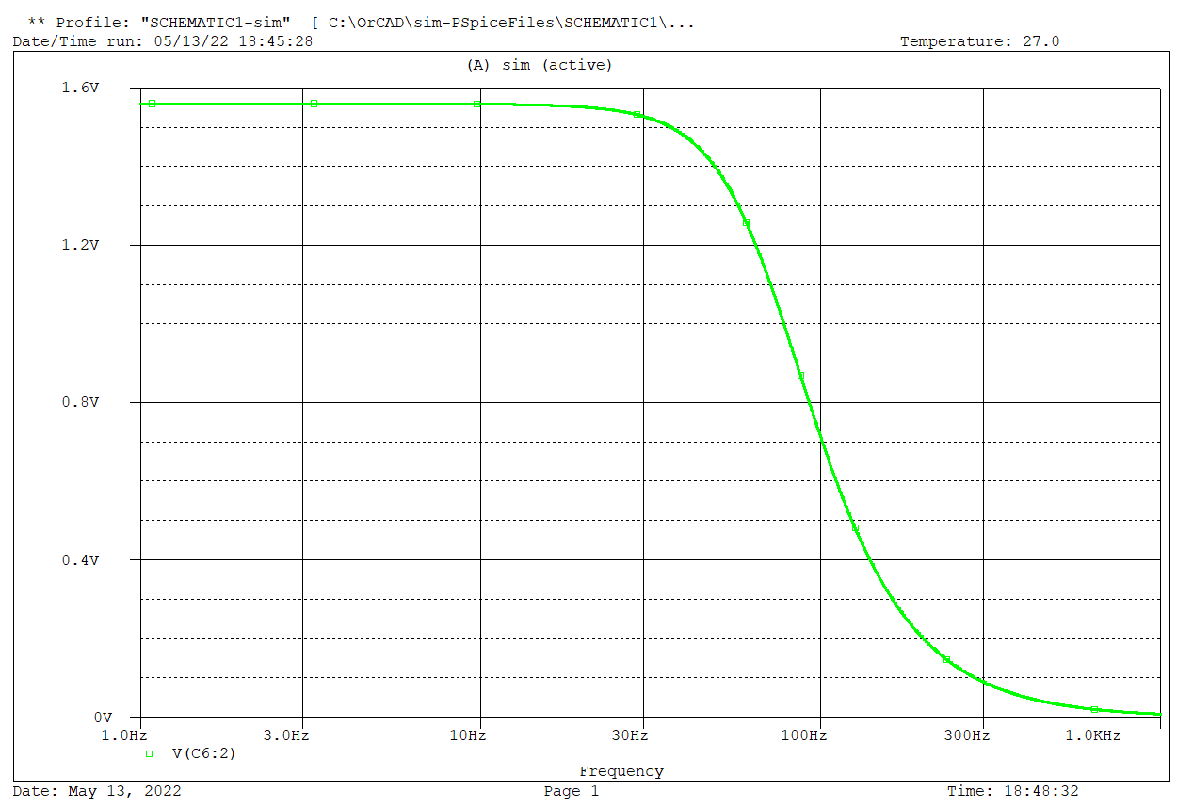

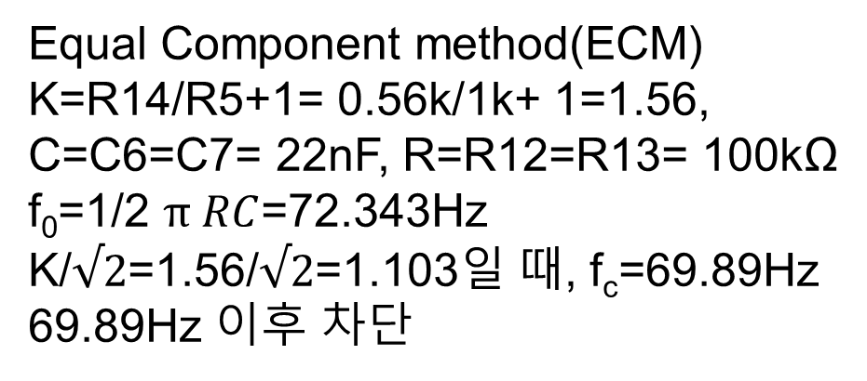
Part 3
LPF
Equal Component method(ECM)
K=R14/R5+1= 0.56k/1k+ 1=1.56,
C=C6=C7= 22nF, R=R12=R13= 100kΩ
f₀=1/2 $π RC$=72.343Hz
K/$√2$=1.56/$√2$=1.103일 때, f_{c}=69.89Hz
69.89Hz 이후 차단

Slide 9
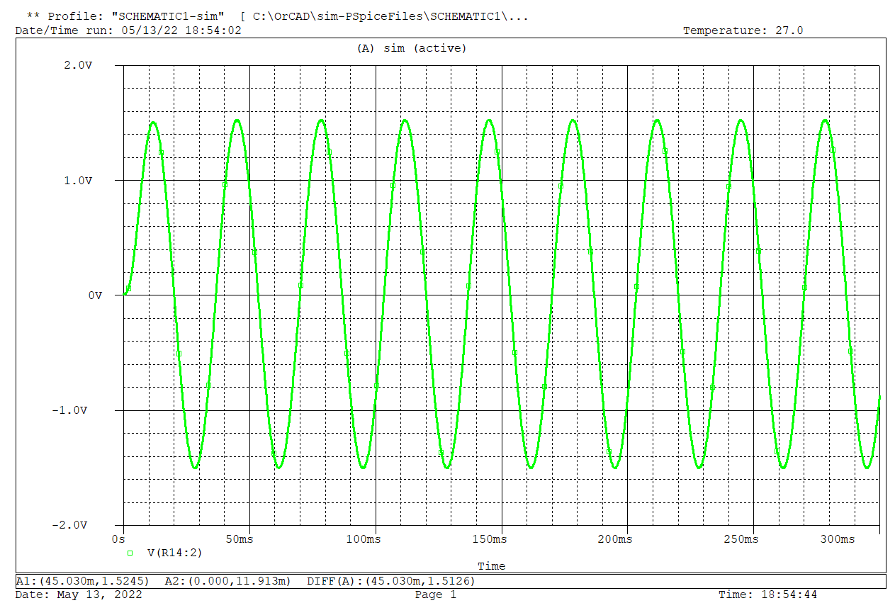

Part 3
IA-LPF 연결
V=0.99V*LPF Gain(1.56)=1.544V

Slide 10
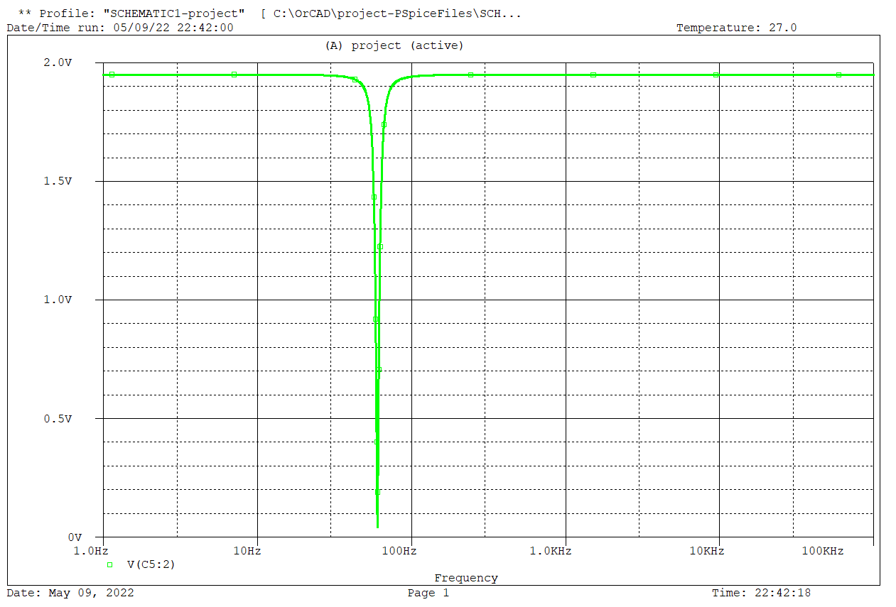

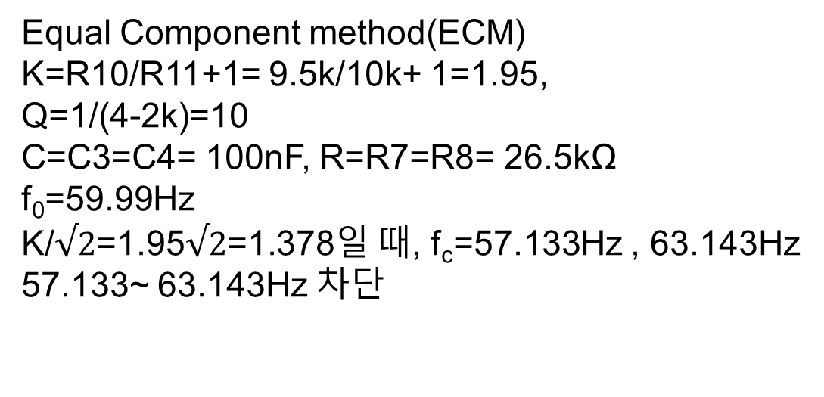
Part 3
Notch filter
Equal Component method(ECM)
K=R10/R11+1= 9.5k/10k+ 1=1.95,
Q=1/(4-2k)=10
C=C3=C4= 100nF, R=R7=R8= 26.5kΩ
f₀=59.99Hz
K/$√2$=1.95$√2$=1.378일 때, f_{c}=57.133Hz , 63.143Hz
57.133~ 63.143Hz 차단

Slide 11
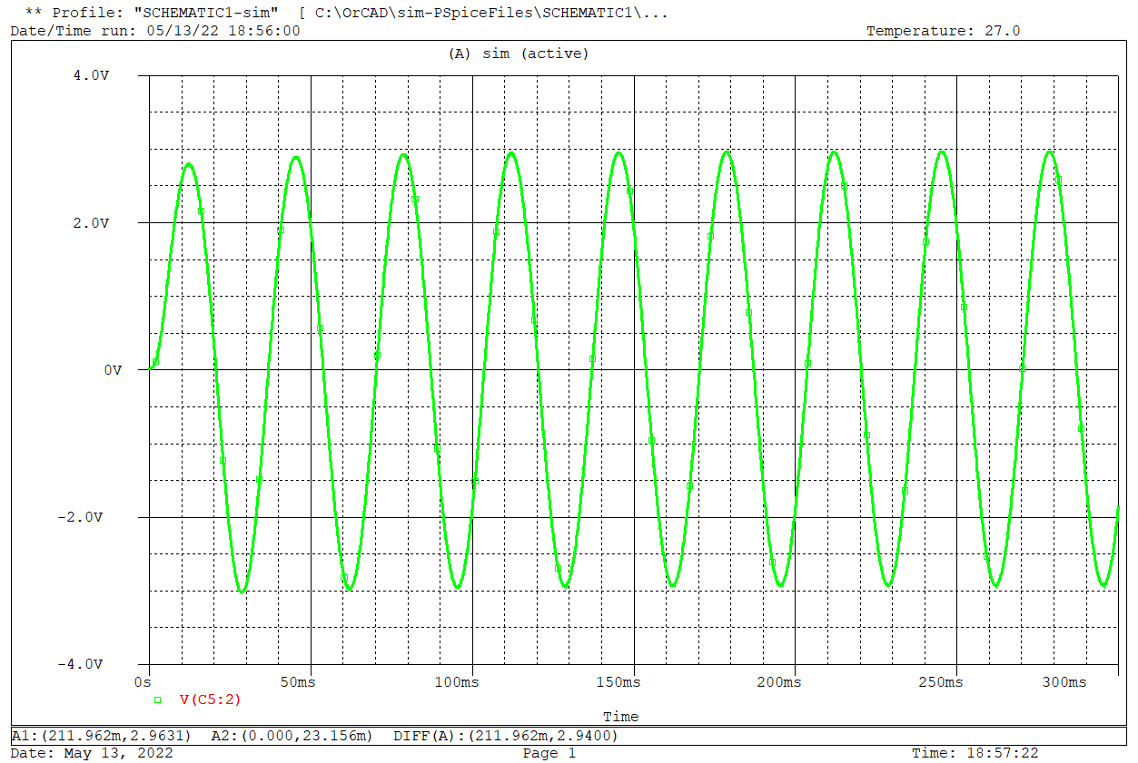

Part 3
IA-LPF-Notch 연결
V=1.544*Notch gain(1.95)=3.01V

Slide 12
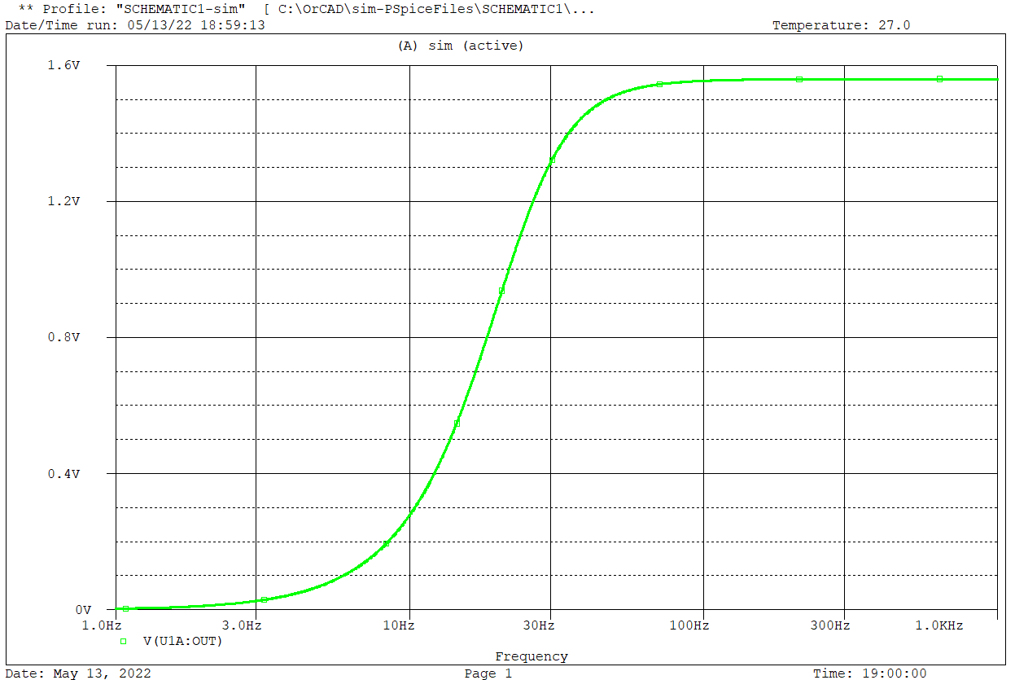

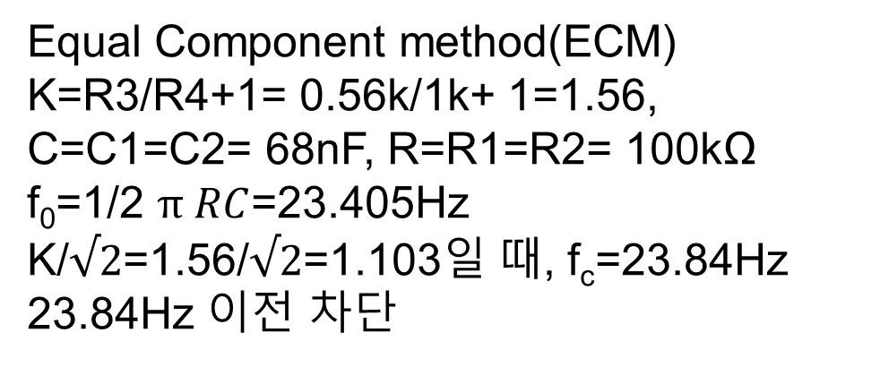
Part 3
HPF
Equal Component method(ECM)
K=R3/R4+1= 0.56k/1k+ 1=1.56,
C=C1=C2= 68nF, R=R1=R2= 100kΩ
f₀=1/2 $π RC$=23.405Hz
K/$√2$=1.56/$√2$=1.103일 때, f_{c}=23.84Hz
23.84Hz 이전 차단

Slide 13
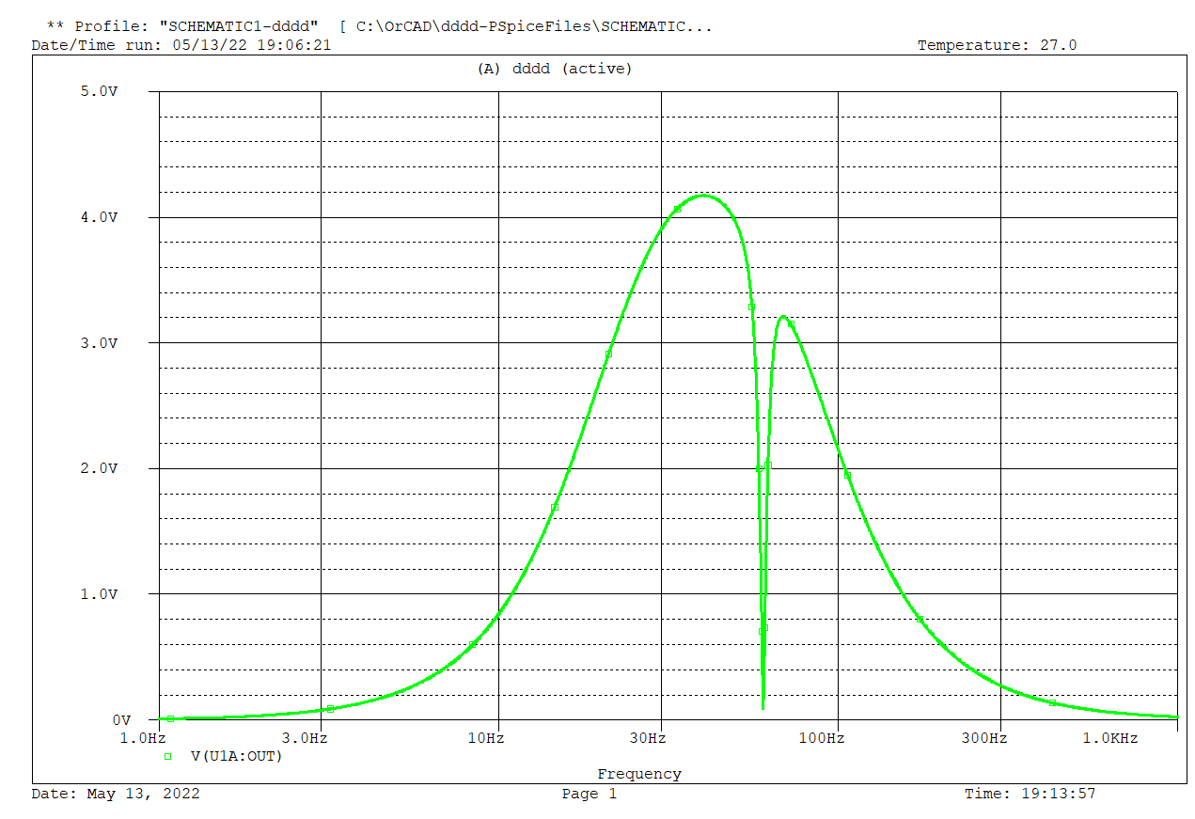
Part 3
IA-LPF-Notch-HPF 연결
주파수 대역:23.84z~69.89Hz , 57.133~ 63.143Hz 차단
V=3.01*HPF gain(1.56)=4.6956V

Slide 14
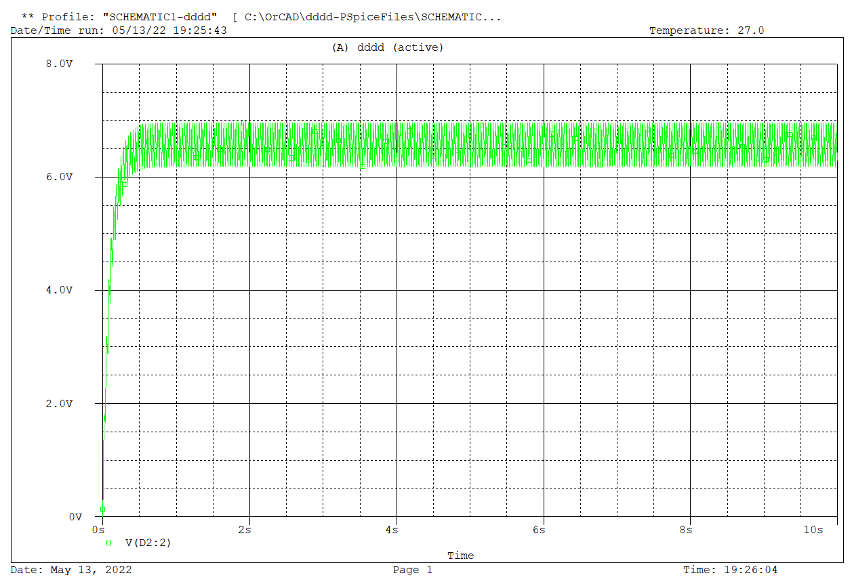
Part 3
Non-inverting Amplifier & Full wave rectifier(전파정류기)
Non-inverting Amplifier
G=R18/R17+1= 1.5k/1k+ 1=2.5,
Full wave rectifier
전압강하로 인해 전압 감소 -1.4V
-> V=4.6956*2-1.4V=10.339V

Slide 15
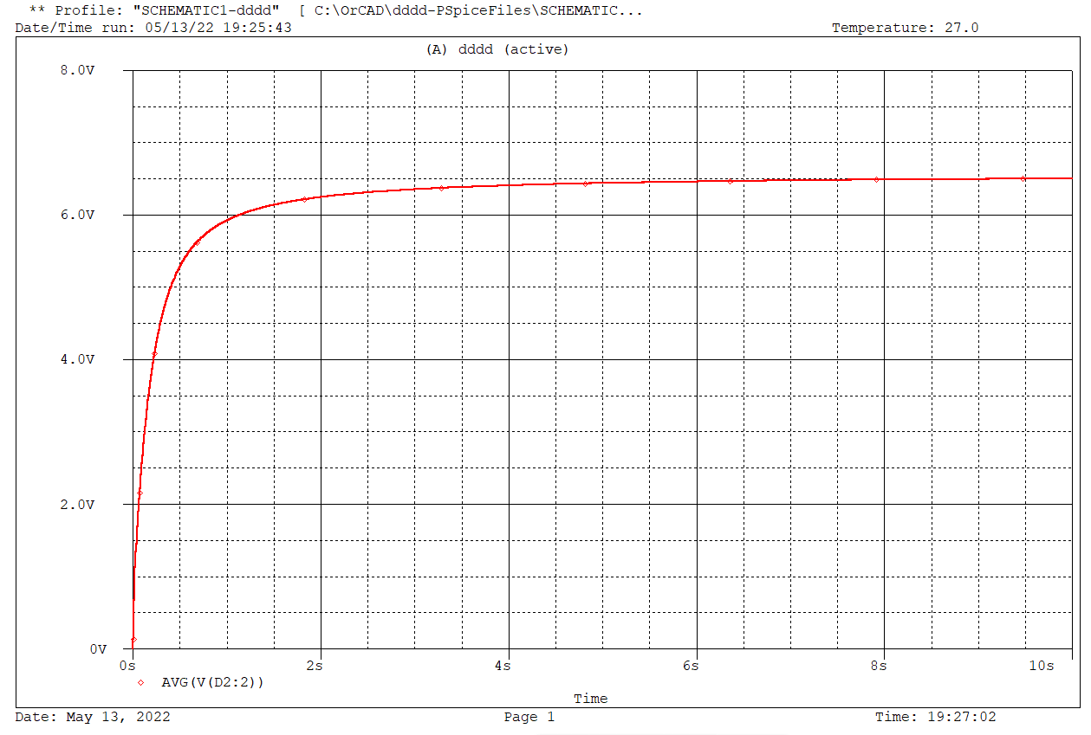

Part 3
Non-inverting Amplifier & Full wave rectifier(전파정류기)

Slide 16
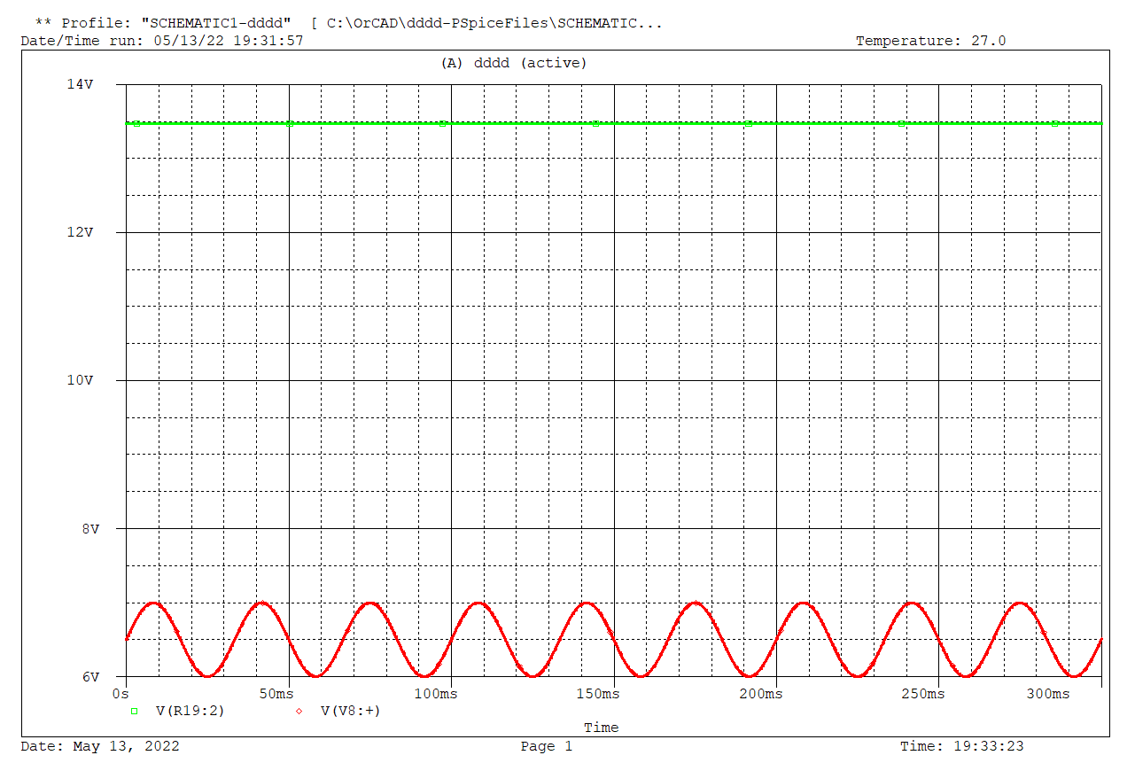
Part 3
Comparator(비교기)

Slide 17
Part 3
최종 결과
생체신호
Vin+=5mV,30Hz ,Vin-=3mV,30Hz
G=495*1.56*1.95*1.56*2.5- 전파정류기 전압강하
Vout=2mV*G=10.339V
5V 이상이면 소리 출력 -> 재활됨!
주파수 대역:23.84Hz~69.89Hz , 57.133~ 63.143Hz 차단

Slide 18
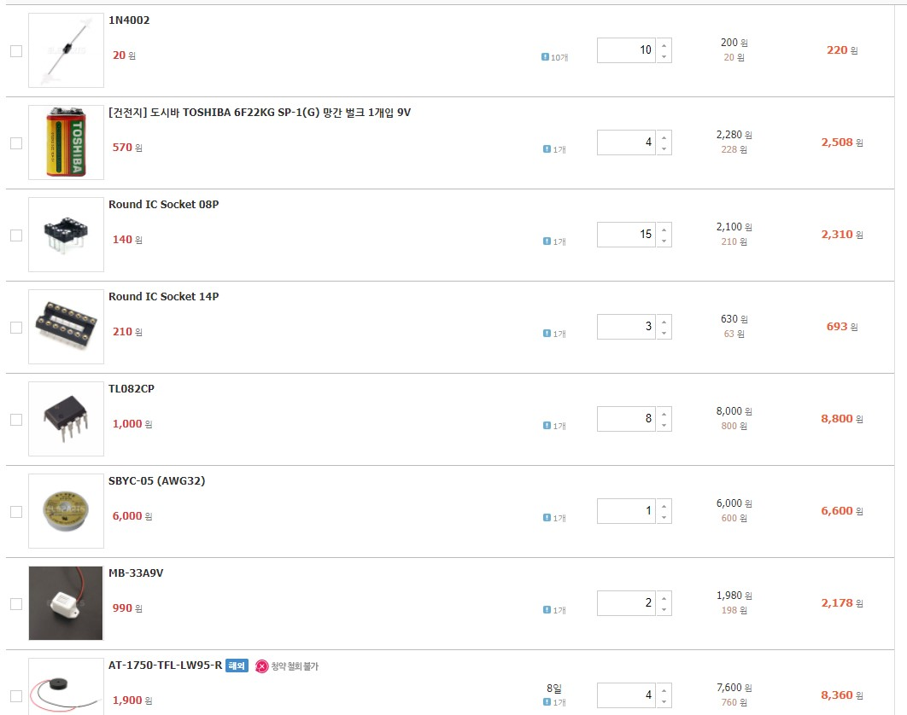
Part 4
부품 품목

Slide 19
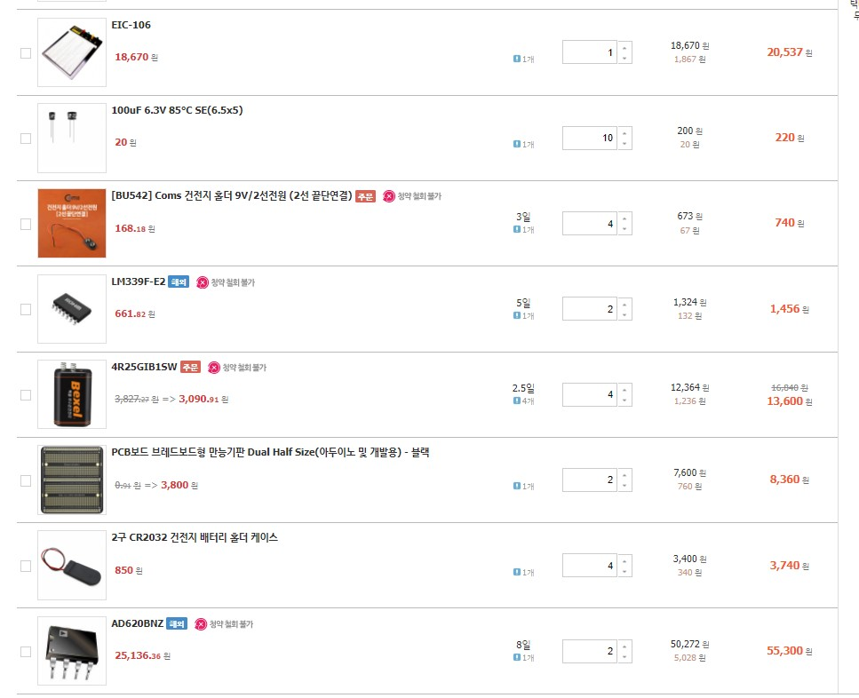
Part 4
부품 품목

Slide 20
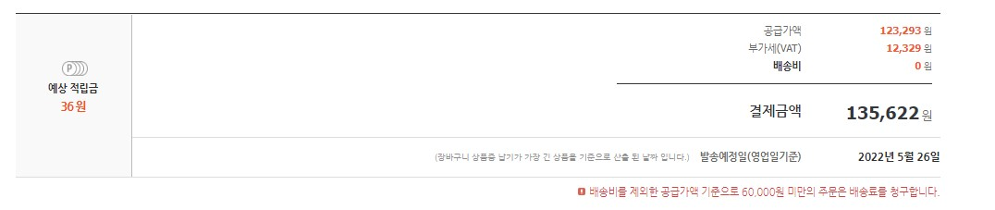
Part 4
부품 품목 총 금액

Slide 21
Part 5,
주차별 계획
~6/10
6/24
5/13
브레드보드로 회로 구성 및 시연 & 회로 수정
예비발표
최종 시연
~5/27
~6/24
계획 수정 및 부품 준비
만능기판에 회로 구성 &
동작 테스트

Slide 22
Part 5,
역할 분담
 | 허태무 | 정서윤
주제 선정 | O | O
회로도 구성 | O | O
부품 품목 | O | O
PPT 작성 |  | O
대본 준비 및 발표 | O

Slide 23

감사합니다!

Slide 24

Q&A

